Slide 1


Desenho Experimental
Planejando experimentos antes de coletar dados
Bioestatística · Instituto de Biofísica Carlos Chagas Filho · UFRJ
Pedro Torres · Gilberto Weissmuller

Slide 2
Parte 1
Por que pensar antes de medir
Desenho experimental · Bioestatística · IBCCF · UFRJ
1

Slide 3
DESENHO EXPERIMENTAL
O que é desenho experimental
• É o planejamento das medidas: quem entra no estudo, em que condições e em qual sequência.
• Acontece antes da coleta — nenhuma análise estatística conserta um experimento mal desenhado.
• Determina o que se pode (e o que não se pode) concluir a partir dos dados.
• Garante que diferenças observadas reflitam o efeito de interesse, e não o ruído da coleta.
Desenho experimental · Bioestatística · IBCCF · UFRJ
2

Slide 4
DESENHO EXPERIMENTAL
Por que vem antes da estatística
• A análise correta de um experimento mal planejado ainda assim é inconclusiva.
• Um experimento subdimensionado expõe sujeitos sem chance real de chegar a uma resposta.
• Resultados positivos em estudos pequenos costumam superestimar o efeito real (winner's curse).
• O cálculo amostral e a escolha do teste devem ser feitos no projeto, não depois.
Desenho experimental · Bioestatística · IBCCF · UFRJ
3

Slide 5
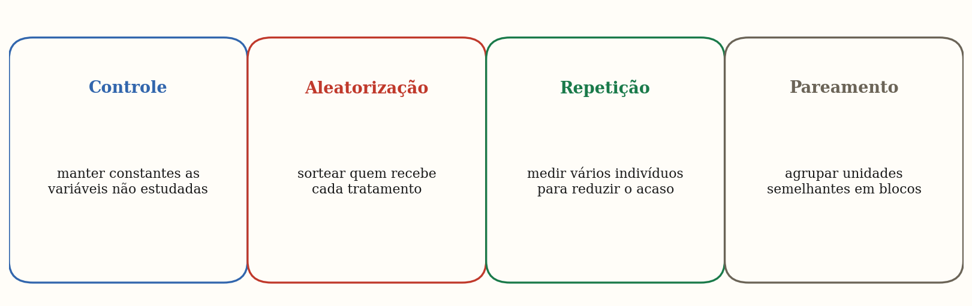
DESENHO EXPERIMENTAL
Os quatro pilares
Controle, aleatorização, repetição e pareamento. Cada experimento usa, em maior ou menor grau, todos eles.
Desenho experimental · Bioestatística · IBCCF · UFRJ
4

Slide 6
Parte 2
Controle, aleatorização, repetição e pareamento
Desenho experimental · Bioestatística · IBCCF · UFRJ
5

Slide 7
PILAR 1 · CONTROLE
Manter as variáveis estranhas constantes
• Tudo o que não está sendo estudado precisa, idealmente, ser igual entre os grupos.
• Equipamentos, reagentes, tempo de análise, condições ambientais.
• Quanto mais variáveis ficam soltas, mais difícil isolar o efeito de interesse.
EXEMPLO
Comparar a glicemia de pacientes em horários diferentes do dia, com balanças diferentes, em laboratórios diferentes — qualquer diferença observada pode vir do tratamento ou de qualquer um desses fatores.
Desenho experimental · Bioestatística · IBCCF · UFRJ
6

Slide 8
PILAR 2 · ALEATORIZAÇÃO
Sortear quem recebe cada tratamento
• Distribui de forma equilibrada — em média — tanto as variáveis conhecidas quanto as desconhecidas.
• É a principal arma contra variáveis de confusão.
• Difere fundamentalmente do uso de voluntários, que se autosselecionam.
• Sem aleatorização, o estudo só revela associação; com ela, é possível inferir causa.
Desenho experimental · Bioestatística · IBCCF · UFRJ
7

Slide 9
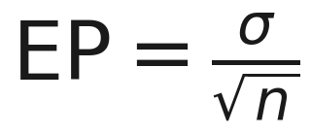
PILAR 3 · REPETIÇÃO
Reduzir o efeito do acaso
• Medir vários indivíduos no mesmo experimento — não basta uma única medida.
• A precisão da média melhora com a raiz do tamanho da amostra.
• Quadruplicar n reduz o erro padrão pela metade.
• Repetir um experimento, em outro laboratório, é o que valida descobertas científicas.
Desenho experimental · Bioestatística · IBCCF · UFRJ
8

Slide 10
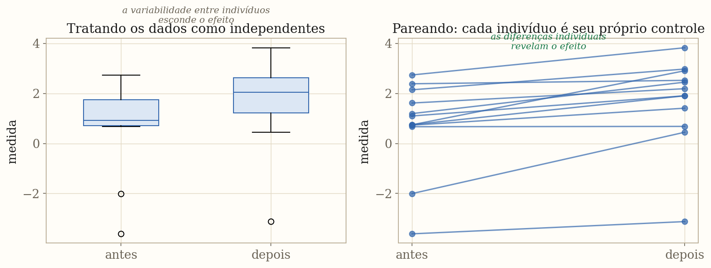
PILAR 4 · PAREAMENTO
Aproveitar variabilidade conhecida
Pareando, a variabilidade entre indivíduos sai da conta — o teste fica mais potente.
Desenho experimental · Bioestatística · IBCCF · UFRJ
9

Slide 11
Parte 3
Tipos de estudo e variáveis de confusão
Desenho experimental · Bioestatística · IBCCF · UFRJ
10

Slide 12
TIPOS DE ESTUDO
Experimento verdadeiro vs. observacional
• Experimento verdadeiro: o pesquisador manipula a variável independente e aleatoriza os tratamentos.
• Estudo observacional: os grupos já existem; o pesquisador apenas observa.
• Só o experimento aleatorizado permite afirmar uma relação de causa e efeito.
• O observacional revela associação — base para hipóteses, não para conclusões causais.
Desenho experimental · Bioestatística · IBCCF · UFRJ
11

Slide 13
CONFUNDIDORES
Variáveis de confusão
• Uma variável é de confusão quando afeta o desfecho e, ao mesmo tempo, difere entre os grupos comparados.
• Sem aleatorização, qualquer característica desbalanceada pode explicar a diferença observada.
• Idade, sexo, gravidade da doença, estresse e saúde prévia são confundidores frequentes.
• A aleatorização os neutraliza, em média; o controle estatístico (por exemplo, ANCOVA) ajusta a posteriori.
Desenho experimental · Bioestatística · IBCCF · UFRJ
12

Slide 14
CONFUNDIDORES
Caso: motoristas e cobradores de ônibus
• Estudo de Londres (1961): cobradores, que andavam o dia todo, tinham menos doença cardíaca que motoristas.
• É tentador concluir que o exercício é a causa — mas o estudo é observacional.
• Idade, saúde prévia e estresse do trabalho diferem entre os dois grupos.
• Anos depois descobriu-se que os motoristas já eram, em média, mais pesados ao serem contratados.
LIÇÃO
Há associação real entre exercício e menos doença cardíaca — mas o estudo, sozinho, não prova causa.
Desenho experimental · Bioestatística · IBCCF · UFRJ
13

Slide 15
Parte 4
Técnicas de amostragem
Desenho experimental · Bioestatística · IBCCF · UFRJ
14

Slide 16
AMOSTRAGEM
Probabilística × não probabilística
• Probabilística: cada indivíduo tem chance conhecida e não nula de ser escolhido.
• Permite estimar parâmetros populacionais e construir intervalos de confiança.
• Não probabilística (conveniência, voluntários, julgamento) gera viés de seleção.
• Útil em estudos exploratórios; nunca para comparar intervenções.
Desenho experimental · Bioestatística · IBCCF · UFRJ
15

Slide 17
AMOSTRAGEM
Aleatória simples e estratificada
• Aleatória simples: todos têm a mesma chance — como num sorteio.
• Estratificada: a população é dividida em estratos homogêneos e sorteia-se dentro de cada um.
• Estratificar garante representação de subgrupos pequenos e reduz a variabilidade.
• Usada quando há subgrupos com características muito diferentes (faixas etárias, sexo, região).
Desenho experimental · Bioestatística · IBCCF · UFRJ
16

Slide 18
AMOSTRAGEM
Conglomerados e sistemática
• Conglomerados: sorteiam-se grupos inteiros (escolas, bairros) e mede-se todos dentro deles.
• Barata logisticamente, mas menos precisa que a estratificada.
• Sistemática: escolhe-se um a cada k indivíduos de uma lista — prática, mas cuidado com padrões periódicos.
Desenho experimental · Bioestatística · IBCCF · UFRJ
17

Slide 19
AMOSTRAGEM
Cuidado com voluntários
• Quem se voluntaria já tem, em média, características diferentes do grupo geral.
• Em estudos comparativos, isso vira viés de seleção — o resultado fica artificialmente positivo.
• A solução é sortear quem recebe cada tratamento, independentemente do interesse do participante.
EXEMPLO
Hospital quer testar treinamento de lavagem das mãos. Se os 100 voluntários recebem o treinamento e são comparados com os demais, o estudo é inválido — os voluntários já são, em média, mais cuidadosos.
Desenho experimental · Bioestatística · IBCCF · UFRJ
18

Slide 20
AMOSTRAGEM
Pareamento em blocos
• Quando há uma fonte conhecida de variabilidade, agrupar unidades semelhantes aumenta a potência.
• Cada bloco contém uma unidade de cada tratamento — distribuídas por sorteio dentro do bloco.
• A variação entre blocos não se confunde com o efeito do tratamento.
EXEMPLO
Cinco ninhadas de ratos com filhotes parecidos entre si. Para testar uma droga em quatro doses, pegue um filhote de cada ninhada para cada dose — não misture os filhotes ao acaso.
Desenho experimental · Bioestatística · IBCCF · UFRJ
19

Slide 21
Parte 5
Erros, potência e cálculo amostral
Desenho experimental · Bioestatística · IBCCF · UFRJ
20

Slide 22
INFERÊNCIA
Hipóteses e tipos de erro
• H₀: ausência de efeito. H₁: existe efeito.
• Erro tipo I (α): rejeitar H₀ quando ela é verdadeira — falso positivo.
• Erro tipo II (β): não rejeitar H₀ quando ela é falsa — falso negativo.
• Fixamos α antes do estudo (geralmente 5%); β depende do n, do efeito e da variabilidade.
Desenho experimental · Bioestatística · IBCCF · UFRJ
21

Slide 23
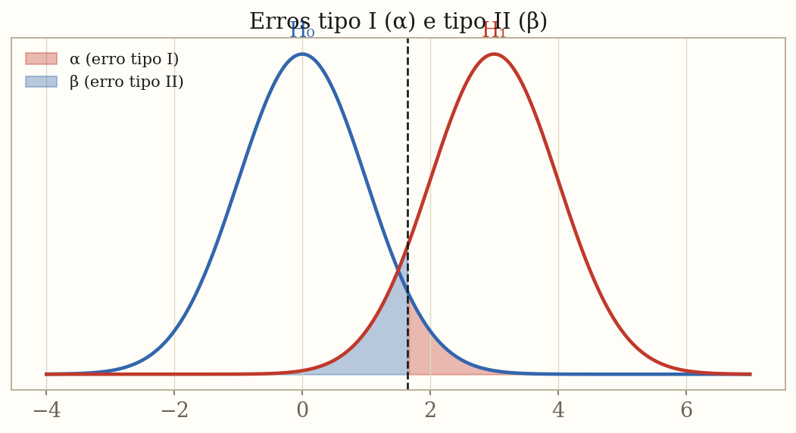
INFERÊNCIA
Visualizando α e β
α (vermelho) é o falso positivo sob H₀; β (azul) é o falso negativo sob H₁; o poder é 1 − β.
Desenho experimental · Bioestatística · IBCCF · UFRJ
22

Slide 24
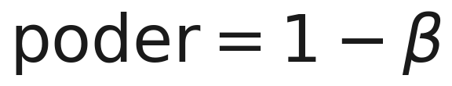
POTÊNCIA
Poder estatístico
• Probabilidade de detectar um efeito que realmente existe.
• Convenção: poder ≥ 80% — abaixo disso o estudo é subdimensionado.
• Quatro fatores estão amarrados: n, tamanho de efeito, variabilidade e α.
• Fixados três, o quarto está determinado.
Desenho experimental · Bioestatística · IBCCF · UFRJ
23

Slide 25
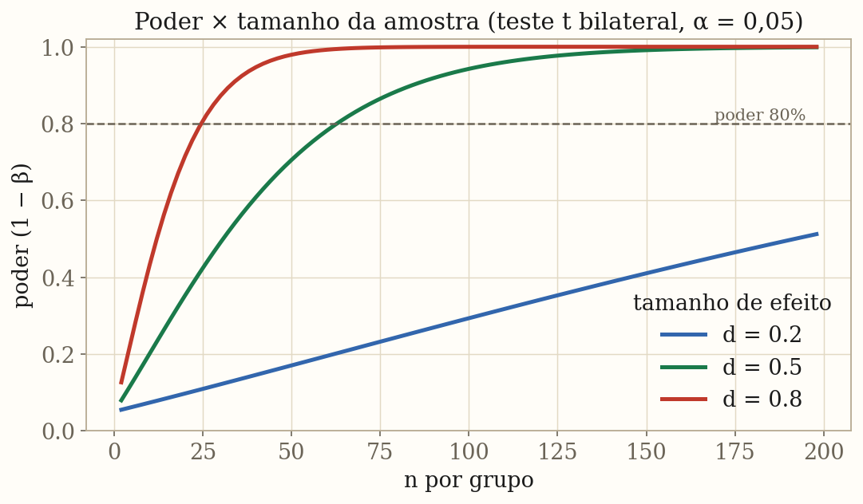
POTÊNCIA
Curvas de poder × tamanho da amostra
Efeitos grandes precisam de pouca amostra; efeitos pequenos exigem n grande para chegar a 80%.
Desenho experimental · Bioestatística · IBCCF · UFRJ
24

Slide 26
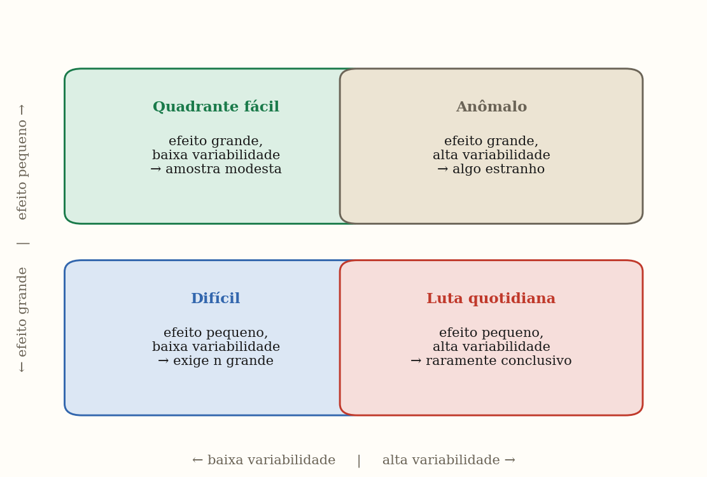
POTÊNCIA
Os quatro quadrantes
Combinação de tamanho de efeito e variabilidade dita a viabilidade do experimento.
Desenho experimental · Bioestatística · IBCCF · UFRJ
25

Slide 27
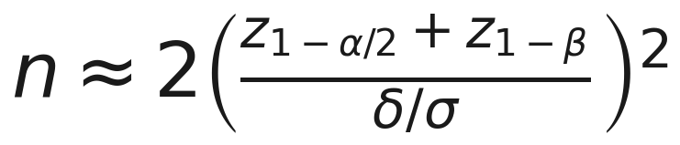
POTÊNCIA
Cálculo amostral
• Quantos indivíduos preciso para detectar um efeito de tamanho δ com poder de 80% e α = 0,05?
• Depende do efeito esperado, da variabilidade e do nível de significância.
• Deve ser feito no planejamento e reportado no protocolo.
• Não há um número universal — é sempre uma estimativa para o problema específico.
Desenho experimental · Bioestatística · IBCCF · UFRJ
26

Slide 28
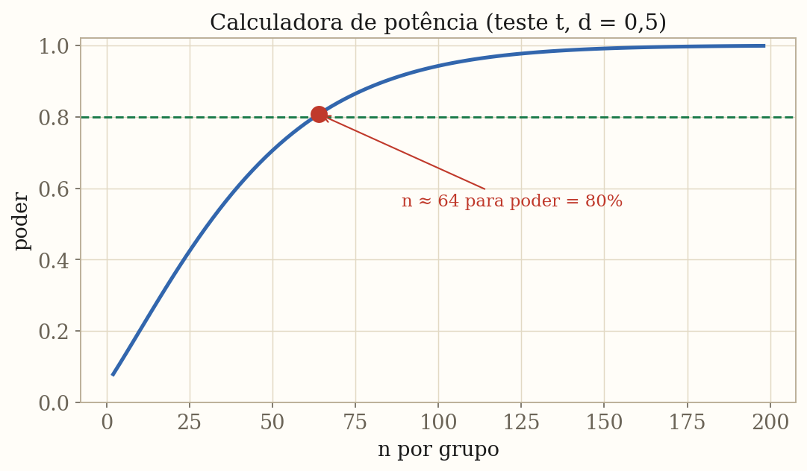
POTÊNCIA
Calculadora interativa
A versão online do curso traz uma calculadora para teste t, ANOVA, qui-quadrado e proporções.
Desenho experimental · Bioestatística · IBCCF · UFRJ
27

Slide 29
POTÊNCIA
Significância × relevância
• Significância estatística: o efeito é detectável dado o desenho.
• Relevância prática: o efeito é grande o suficiente para importar.
• Com n enorme, é possível detectar efeitos minúsculos e irrelevantes.
• Reporte sempre tamanho de efeito e intervalo de confiança, não apenas o valor-p.
LIÇÃO
Um efeito antitérmico de 0,1 °C pode ser estatisticamente detectável com n suficiente — e clinicamente inútil.
Desenho experimental · Bioestatística · IBCCF · UFRJ
28

Slide 30
Parte 6
Escolhendo o teste e o pós-teste
Desenho experimental · Bioestatística · IBCCF · UFRJ
29

Slide 31
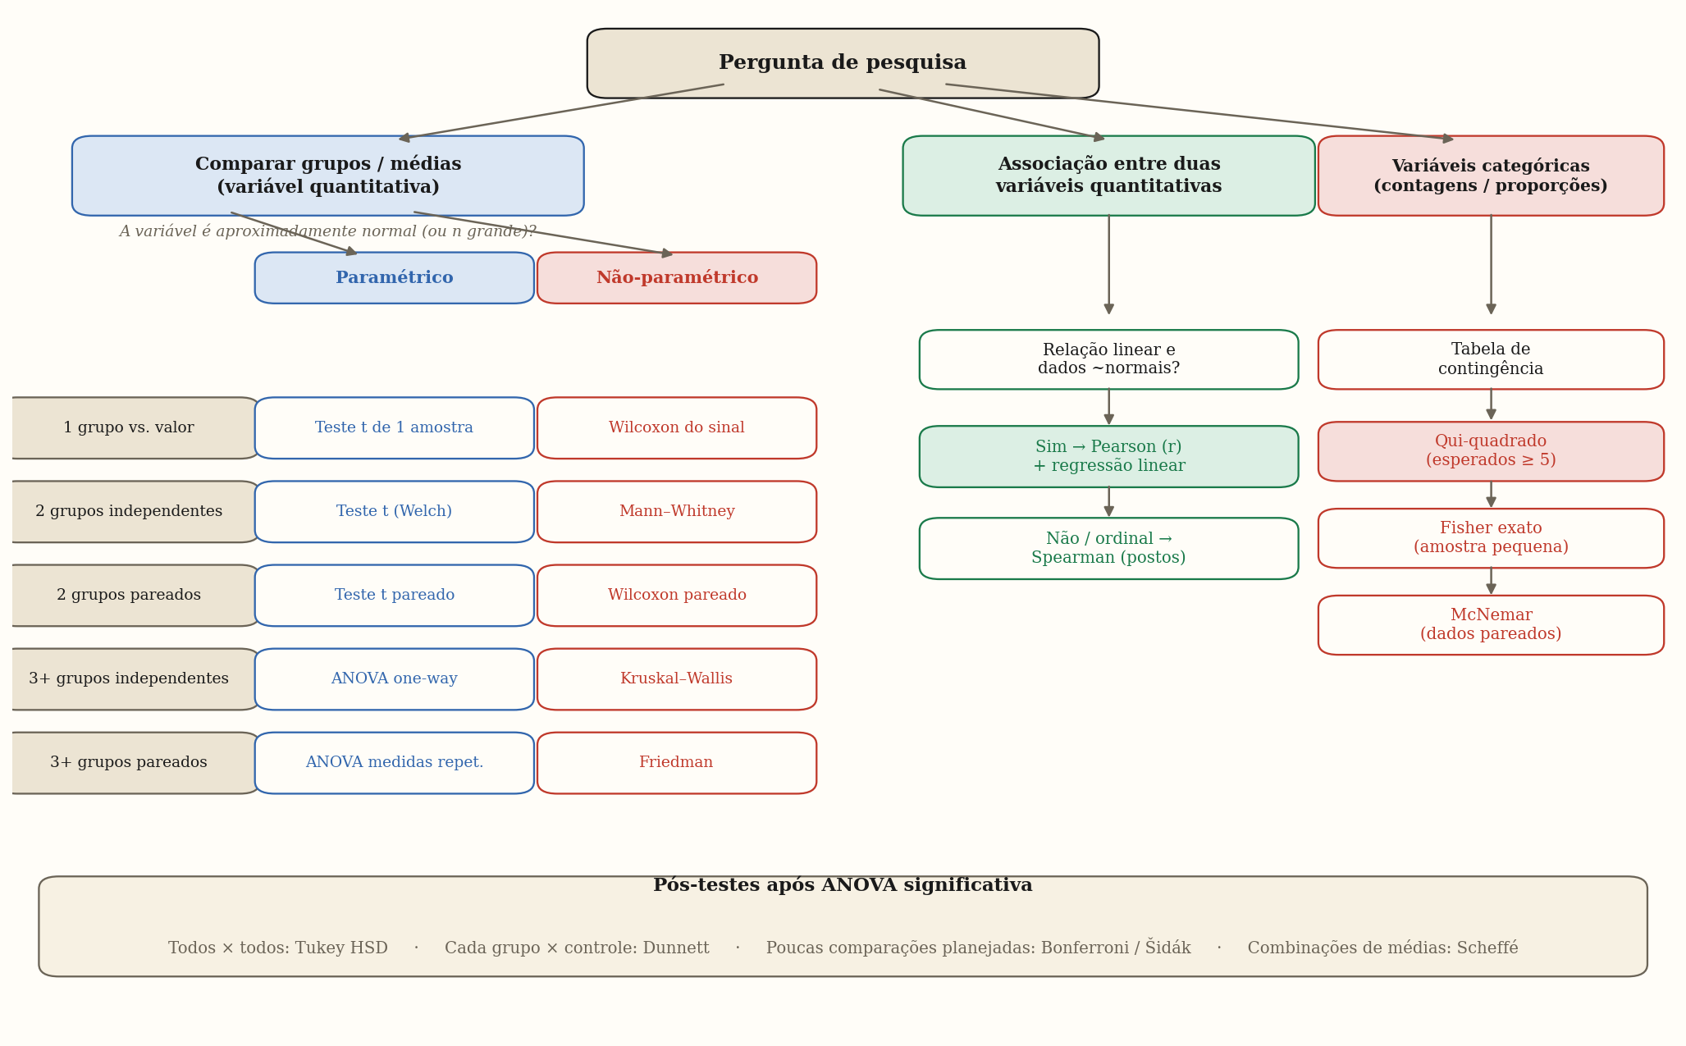
ANÁLISE
Que teste escolher
Três perguntas: que tipo de dado, quantos grupos, e a normalidade vale?
Desenho experimental · Bioestatística · IBCCF · UFRJ
30

Slide 32
ANÁLISE
Equivalências paramétrico × não-paramétrico
• 1 amostra: teste t · Wilcoxon do sinal.
• 2 independentes: teste t de Welch · Mann–Whitney.
• 2 pareados: teste t pareado · Wilcoxon pareado.
• 3+ independentes: ANOVA · Kruskal–Wallis.
• 3+ pareados: ANOVA de medidas repetidas · Friedman.
Desenho experimental · Bioestatística · IBCCF · UFRJ
31

Slide 33
ANÁLISE
Pós-testes da ANOVA
• Todos os pares: Tukey HSD.
• Cada grupo contra um controle: Dunnett.
• Poucas comparações planejadas: Bonferroni ou Šidák.
• Combinações lineares de médias (contrastes): Scheffé.
• Após Kruskal–Wallis: teste de Dunn com correção de Bonferroni.
Desenho experimental · Bioestatística · IBCCF · UFRJ
32

Slide 34
Parte 7
Checklist antes de começar
Desenho experimental · Bioestatística · IBCCF · UFRJ
33

Slide 35
CHECKLIST
Antes de coletar dados
• Pergunta de pesquisa formulada de forma operacional.
• Variáveis dependentes e independentes claramente definidas, com unidades.
• Tamanho de efeito mínimo de interesse clínico/biológico definido.
• Cálculo amostral feito e justificado (idealmente com poder ≥ 80%).
• Teste estatístico escolhido antes da coleta — não após olhar os dados.
• Estratégia de aleatorização e cegamento descrita no protocolo.
Desenho experimental · Bioestatística · IBCCF · UFRJ
34

Slide 36
CHECKLIST
Erros comuns a evitar
• Comparar 3+ grupos par a par com testes t (use ANOVA).
• Mudar para teste unilateral depois de olhar os dados.
• Reportar apenas o valor-p, sem tamanho de efeito ou intervalo de confiança.
• Tratar dados pareados como independentes (ou vice-versa).
• Confundir significância com relevância prática.
• Iniciar um estudo sem cálculo amostral.
Desenho experimental · Bioestatística · IBCCF · UFRJ
35

Slide 37
Material complementar
Site do curso (versão interativa, com calculadora de potência):
monteirotorres.github.io/biostat
Notebooks em Python (pandas · seaborn · scipy.stats) acompanham cada tópico.
Contato: monteirotorres@biof.ufrj.br
Desenho experimental · Bioestatística · IBCCF · UFRJ
36

